Slide 1
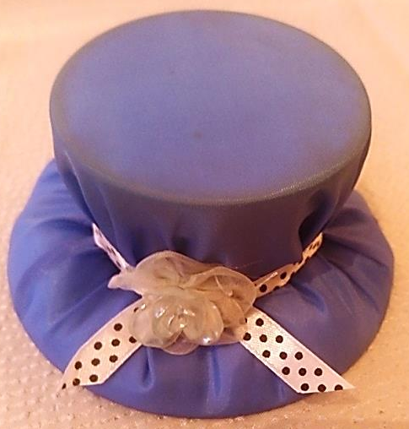
ИЗГОТОВЛЕНИЕ ИГОЛЬНИЦЫ-ШЛЯПКИ
Автор мастер-класса:
СОПРУНОВА ГАЛИНА АЛЕКСЕЕВНА
учитель технологии

Slide 2
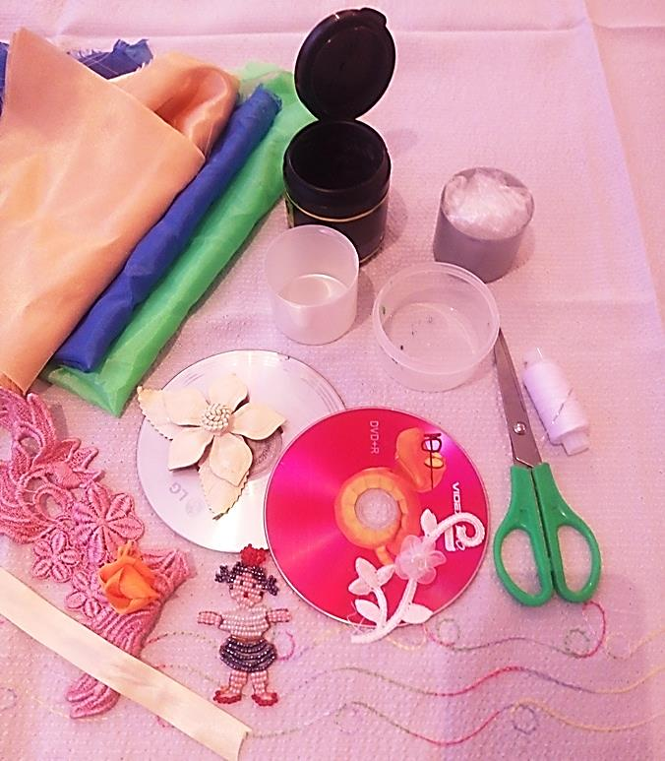
МАТЕРИАЛЫ И ПРИНАДЛЕЖНОСТИ:
Ткань
НОЖНИЦЫ
ИГОЛКИ И НИТКИ
Диски, коробочки
УКРАШЕНИЯ
Вата

Slide 3
ПОСЛЕДОВАТЕЛЬНОСТЬ ВЫПОЛНЕНИЯ:
1. РАСКЛАДЫВАЕМ ДИСК И КОРОБОЧКУ НА ТКАНЬ, НАМЕЧАЕМ И ВЫРЕЗАЕМ.

Slide 4
ПОСЛЕДОВАТЕЛЬНОСТЬ ВЫПОЛНЕНИЯ:
2. ОБМЁТЫВАЕМ КРАЙ КРУГА И СТЯГИВАЕМ.

Slide 5
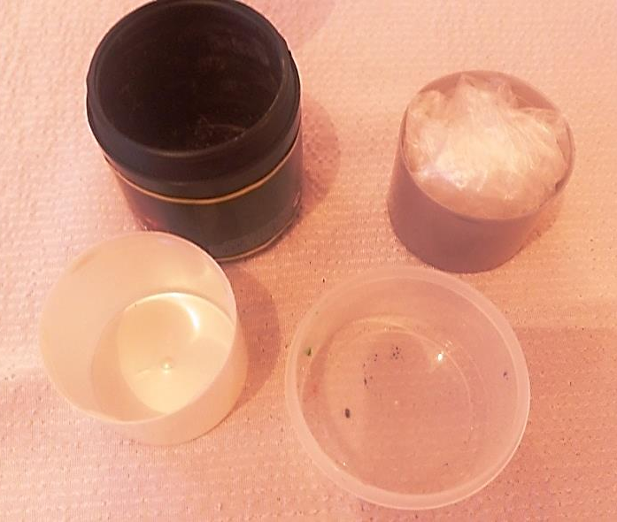
ПОСЛЕДОВАТЕЛЬНОСТЬ ВЫПОЛНЕНИЯ:
3. ВСТАВЛЯЕМ ДИСК И СТЯГИВАЕМ. НАПОЛНЯЕМ КОРОБОЧКУ ВАТОЙ.

Slide 6
ПОСЛЕДОВАТЕЛЬНОСТЬ ВЫПОЛНЕНИЯ:
4. СОЕДИНЯЕМ ВЕРХНЮЮ И НИЖНЮЮ ЧАСТИ ШЛЯПКИ, СШИВАЕМ НИТКАМИ В ТОН.

Slide 7
ПОСЛЕДОВАТЕЛЬНОСТЬ ВЫПОЛНЕНИЯ:
5. УКРАШАЕМ ИЗДЕЛИЕ ТЕСЬМОЙ, КАМНЯМИ, ЛЕНТОЙ, ПУГОВИЦАМИ…

Slide 8
ГОТОВЫЕ ИЗДЕЛИЯ

Slide 9
ГОТОВЫЕ ИЗДЕЛИЯ

Slide 10
ИНТЕРНЕТ РЕСУРСЫ

Slide 11
БЛАГОДАРЮ ЗА ВНИМАНИЕ

